Slide 1
07
상속과 다형성
다형성

Slide 2
04 다형성 (polymorphism)
07

Slide 3
다형성(ploymorphism) 이란? 하나의 코드가 여러 자료형으로 구현되어 실행되는 것 같은 코드에서 여러 실행 결과가 나옴 정보은닉, 상속 과 더불어 객체지향 프로그래밍의 가장 큰 특징 중 하나 객체지향 프로그래밍의 유연성, 재활용성, 유지보수성에 기본이 되는 특징임
07
상속과 다형성

Slide 4
다형성의 사용함으로써 갖는 장점 다양한 여러 클래스를 하나의 자료형(상위 클래스)으로 선언하거나 형변환 하여 각 클래스가 동일한 메서드를 오버라이딩 한 경우, 하나의 코드가 다양한 구현을 실행 할 수 있음 유사한 클래스가 추가되는 경우 유지보수에 용이하고 각 자료형 마다 다른 메서드를 호출하지 않으므로 코드에서 많은 if 문이 사라짐
07
상속과 다형성

Slide 5
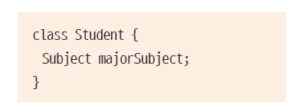
상속은 언제 사용할까? IS-A 관계( is a relationship : inheritance) 일반적인(general) 개념과 구체적인(specific) 개념과의 관계 상위 클래스 : 일반적인 개념 클래스 (예: 포유류) 하위 클래스 : 구체적인 개념 클래스( 예: 사람, 원숭이, 고래…) 단순히 코드를 재사용하는 목적으로 사용하지 않음 HAS-A 관계(composition): 한 클래스가 다른 클래스를 소유한 관계 코드 재사용의 한 방법 Student 가 Subject를 포함한 관계
07
상속과 다형성

